Slide 1
Co kdo dělá – Výroba židle
Ivana Šůsová

Slide 2
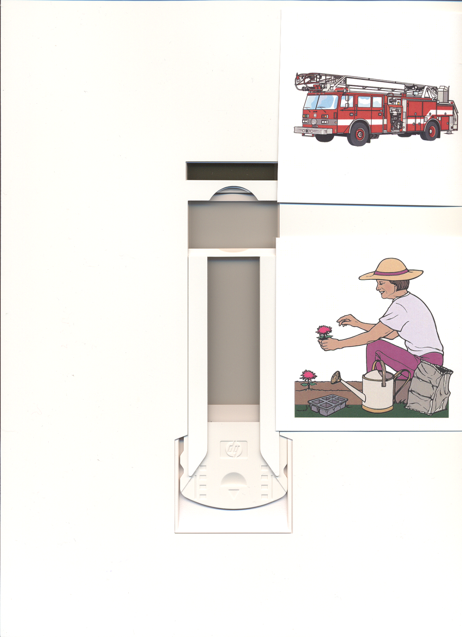
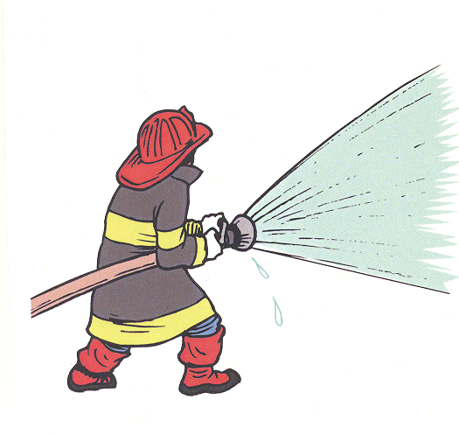
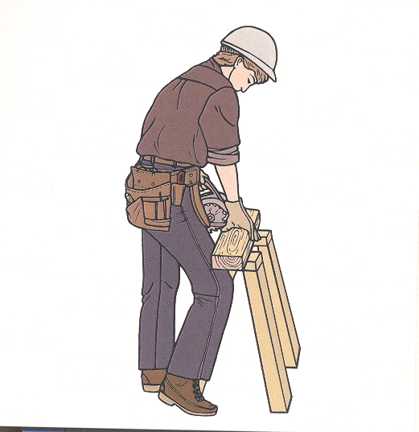

Slide 3
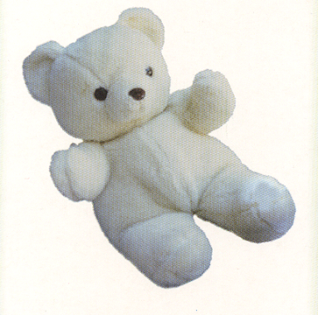
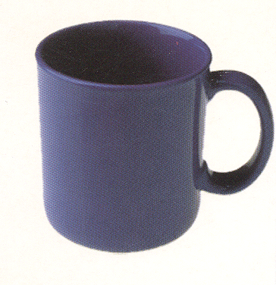
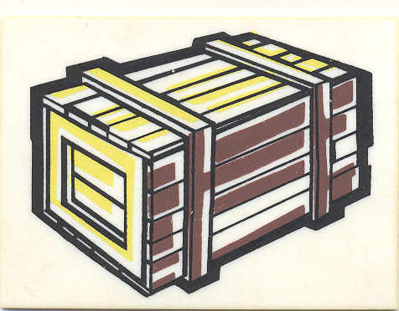
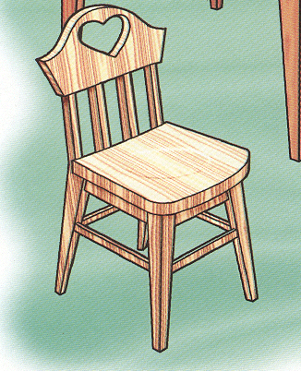

Slide 4

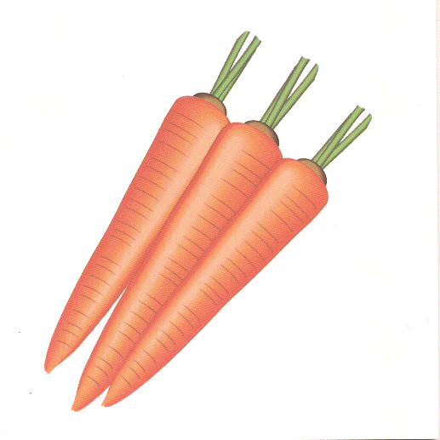

Slide 6
Použité odkazy
Vlastní zdroje
Fotografie a obrázky z archivu autora

Slide 7
Metodický pokyn
Integrovaný blok: Dítě a jeho psychika
Popis
Prezentace v PowerPointu, která obsahuje tři pracovní listy s jednoduchým interaktivním úkolem.
Součástí prezentace je pracovní list k vystřihnutí kartiček.
Očekávání a cíle
Dítě dokáže samostatně splnit jednoduchý úkol – vymyslet, kdo vyrábí židli, co ještě může vyrobit truhlář, vytvořit logické dvojice

Slide 8
Studijní materiály
Povinné materiály, pomůcky a technické vybavení
zdroj: www.dumy.cz
Dotyková obrazovka, připojená k PC
Nepovinné materiály
Didaktický kufřík - KUMUČ

Slide 9
Práce s interaktivním materiálem
2. snímek – určit, kdo vyrábí židli, pomocí lišty pera ( správné zakroužkovat, nesprávné škrtnout)
3. snímek – určit, co vyrábí truhlář, pomocí lišty pera ( správné zakroužkovat, nesprávné škrtnout), animace na všechny obrázky – po kliknutí odletí nesprávné, správné se zahoupají
4. snímek – vytvořit pomocí lišty pera logické dvojice, na kliknutí se vytvoří správné dvojice ( animace mrkve, auta a židle)
Všechny snímky je možné zároveň používat s dětmi jednotlivě nebo ve skupinkách s využitím magnetických tabulek z KUMUČE
5. snímek – pracovní list, děti vystřihnou obrázky z pracovního listu (vyjma obrázku židle jsou ostatní obrázky součástí KUMUČE)

Slide 10
Prvky polytechnické výchovy
Přicházet s vlastními nápady
Řešení jednoduchých problémů a samostatné rozhodování
Spontánně vyprávět zážitky

Slide 11
Cíle polytechnické
výchovy
Chápat postavení techniky a technických oborů v životě lidstva jako devízu
Učit děti základním poznatkům o technice
Směrovat
děti k získávání základních pracovních dovedností a návyků
Vnímat vliv techniky na společnost a přírodu
Vést děti ke kooperativnímu hodnocení a sebehodnocení
Podpořit rozvoj myšlenkového potenciálu
dětí

